Slide 1
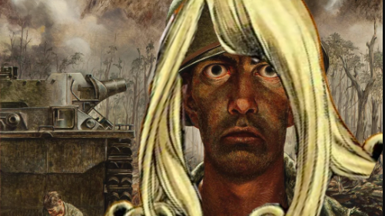
Нашият малък вентилатор

Slide 2
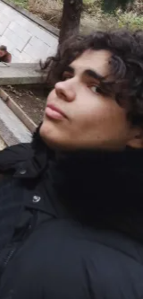

Инжинерите
Добромир Христов
Георги Панайотов

Slide 3
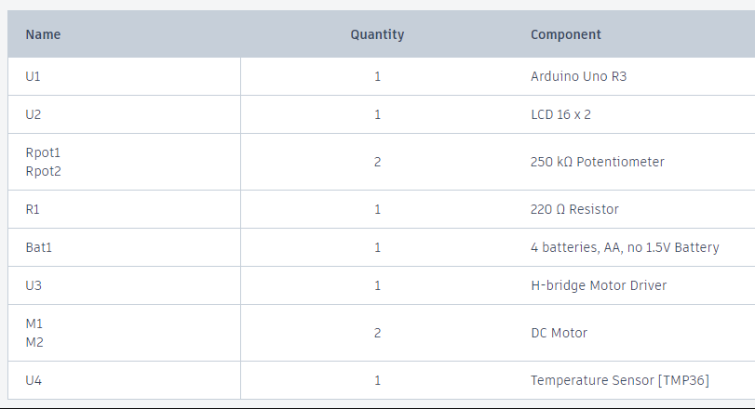
Компоненти използвани

Slide 4
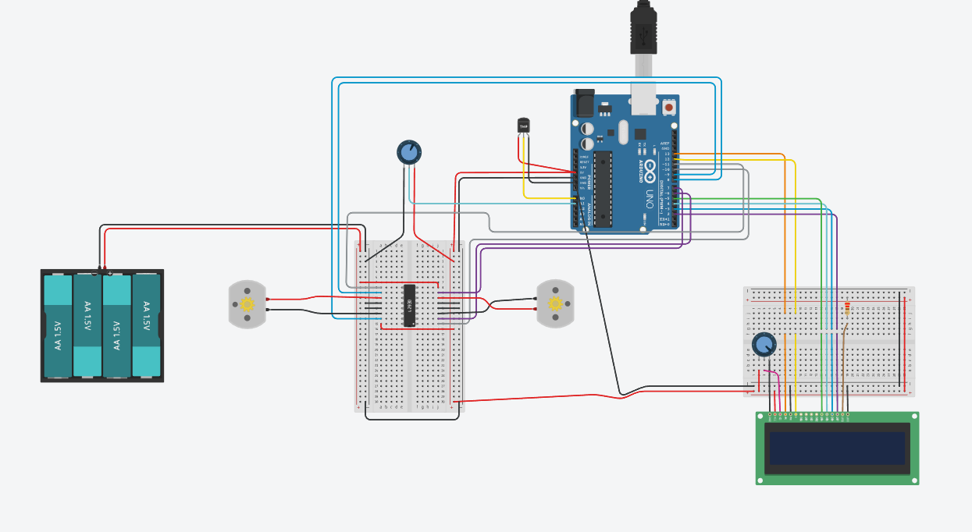
Диаграма на Създанието

Slide 5
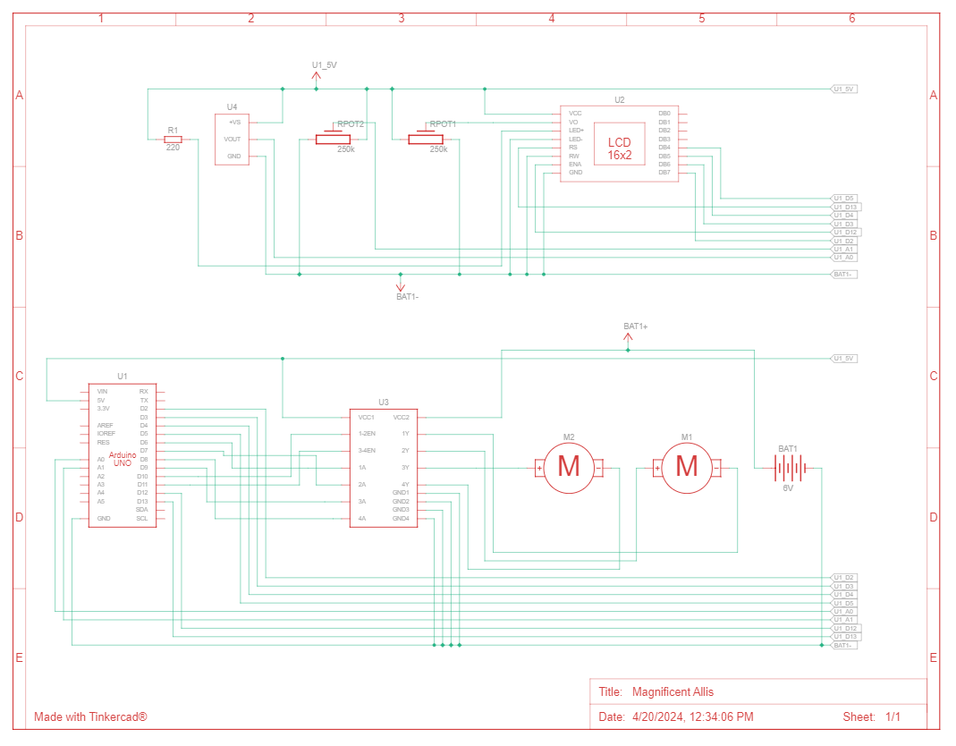
Електрическа Схема

Slide 6
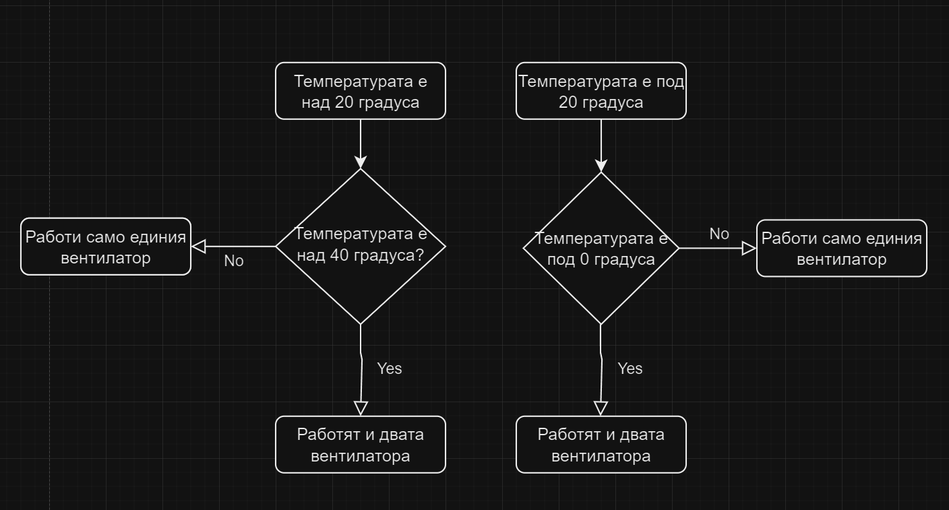

Slide 7

Благодарим за Вниманието!!!

